Slide 1
MAKROEKONOMIE
MODEL IS-LM-BP
MAKROEKONOMIE

Slide 2
Model IS-LM-BP
Národní ekonomika není uzavřený systém, neboť je spojena se zahraničím.
Toto spojení je možné dvěma způsoby – prostřednictvím mezinárodního obchodu a prostřednictvím mezinárodních finančních trhů.
Vychází ze stejných předpokladů jako model IS-LM, pouze změníme uzavřenou ekonomiku na otevřenou

Slide 3
Systém fixních kurzů
Fixní kurz znamená státní garanci na jistou úroveň tržní ceny. Tou cenou je směnný kurz domácí měny
Vzhledem k tomu, že při plné konvertibilitě a tedy existenci devizového trhu je těžko možné zaručit naprostou nehybnost kurzu na jedné hodnotě, je v realitě většinou použit fixní kurz s fluktulačním pásmem.
Fluktulační pásmo - stát (měnová autorita) veřejně vyhlašuje (zaručuje), že se devizový kurz jeho měny bude pohybovat v předem známém intervalu
V systému pevných kurzů hovoříme v souvislosti se změnou devizového kurzu o devalvaci (úřední znehodnocení měny) a revalvaci (oficiální zhodnocení měny)

Slide 4
Systém plovoucích (pružných) kurzů
V systému plovoucích (flexibilních) kurzů je devizový kurz měny určován nabídkou a poptávkou na devizovém trhu, tudíž centrální autorita nemusí zasahovat
V systému pružných kurzů používáme pojmy apreciace (zhodnocení) měny a depreciace (znehodnocení) měny
V případě apreciace devizový kurz klesá (↓ R)
V případě depreciace devizový kurz roste (↑ R)

Slide 5
Křivka IS v otevřené ekonomice
Při determinaci úrovně rovnovážné produkce v otevřené ekonomice budeme vycházet ze znalostí o čtyřsektorovém jednoduchém keynesiánském modelu a spojíme je seznalostmi o určení rovnovážné produkce v modelu IS-LM
Křivku IS v otevřené ekonomice definujeme:
za předpokladu fixních měnových kursů (tzn. že kurz měny v ekonomice je stanoven centrální bankou a ta také intervenuje při jeho udržení) a fixní cenové hladiny
za předpokladu plovoucích měnových kurzů a fixní cenové hladiny

Slide 6
Rovnice IS v otevřené ekonomice s fixním kurzem
Rovnovážný produkt v otevřené ekonomice je, mimo jiné, ovlivňován zahraničním obchodem, jehož saldo vyjadřujeme pomocí funkce čistého exportu:
NX = NX_{A} – m*Y
Pokud rovnici čistého exportu začleníme do rovnice agregátních výdajů, dostaneme:
AD = Ca + c *Y – c*Ta - c*t*Y + c*TR + Ia -bi + G + NX_{A} – m*Y
K určení rovnice IS potřebujeme vyjádřit autonomní výdaje:
A = Ca + c*TR – c*Ta + Ia + G + NX_{A}
Konečná rovnice AD v otevřené ekonomice : AD=A+[c* (1 – t) – m]*Y- bi

Slide 7
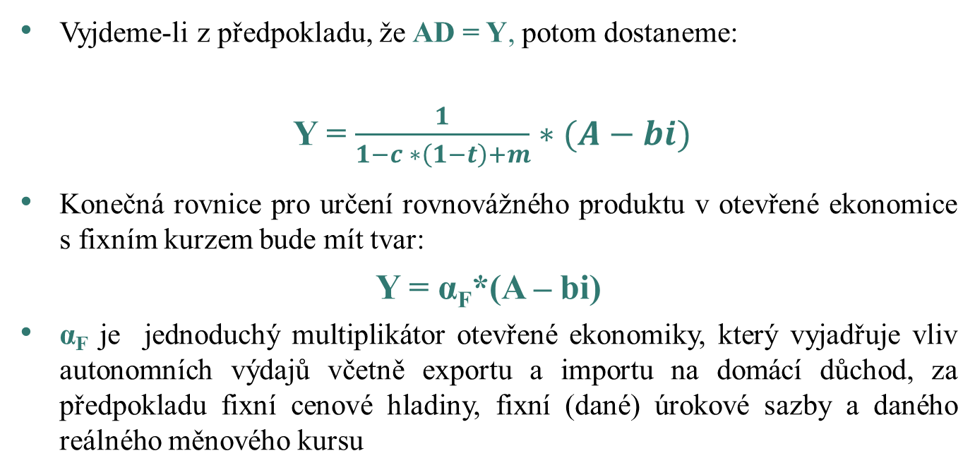
Rovnice IS v otevřené ekonomice s fixním kurzem
Vyjdeme-li z předpokladu, že AD = Y, potom dostaneme:
Y = $\frac{1}{1−c ∗\left(1−t\right)+m}∗(A−bi)$
Konečná rovnice pro určení rovnovážného produktu v otevřené ekonomice s fixním kurzem bude mít tvar:
Y = α_{F}*(A – bi)
α_{F} je jednoduchý multiplikátor otevřené ekonomiky, který vyjadřuje vliv autonomních výdajů včetně exportu a importu na domácí důchod, za předpokladu fixní cenové hladiny, fixní (dané) úrokové sazby a daného reálného měnového kursu

Slide 8
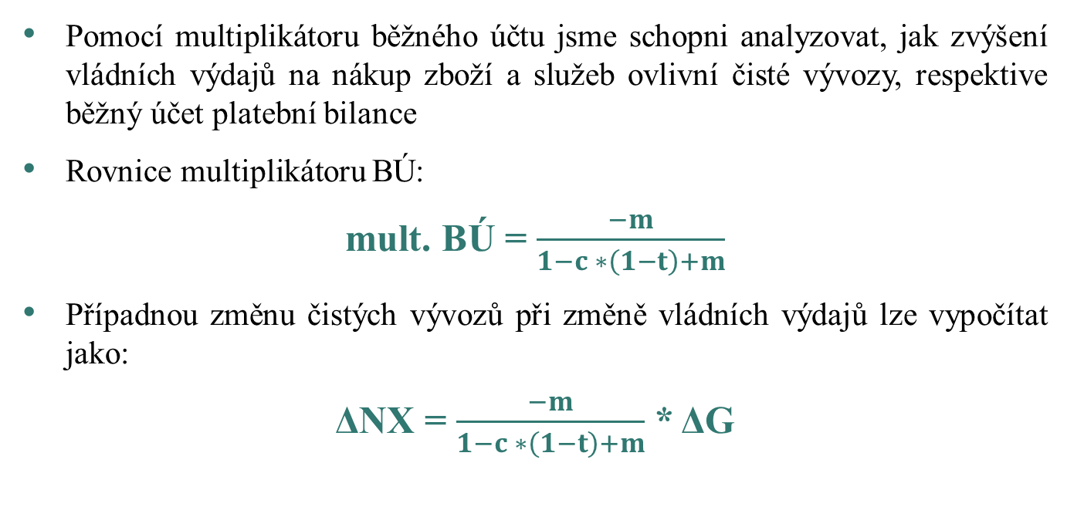
Multiplikátor běžného účtu
Pomocí multiplikátoru běžného účtu jsme schopni analyzovat, jak zvýšení vládních výdajů na nákup zboží a služeb ovlivní čisté vývozy, respektive běžný účet platební bilance
Rovnice multiplikátoru BÚ:
mult. BÚ = $\frac{−m}{1−c ∗\left(1−t\right)+m}$
Případnou změnu čistých vývozů při změně vládních výdajů lze vypočítat jako:
ΔNX = $\frac{−m}{1−c ∗\left(1−t\right)+m}$ * ΔG

Slide 9
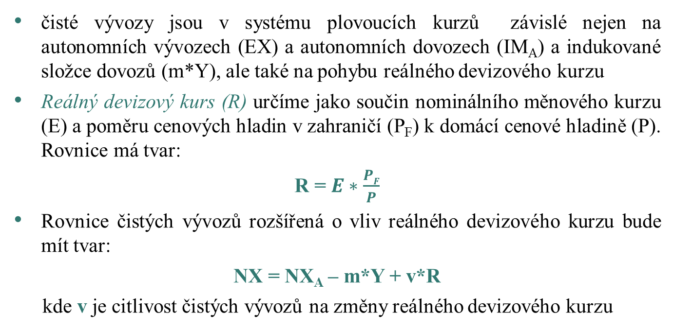
Čisté vývozy v systému plovoucích kurzů
čisté vývozy jsou v systému plovoucích kurzů závislé nejen na autonomních vývozech (EX) a autonomních dovozech (IM_{A}) a indukované složce dovozů (m*Y), ale také na pohybu reálného devizového kurzu
Reálný devizový kurs (R) určíme jako součin nominálního měnového kurzu (E) a poměru cenových hladin v zahraničí (P_{F}) k domácí cenové hladině (P). Rovnice má tvar:
R = $E∗\frac{PF}{P}$
Rovnice čistých vývozů rozšířená o vliv reálného devizového kurzu bude mít tvar:
NX = NX_{A} – m*Y + v*R
kde v je citlivost čistých vývozů na změny reálného devizového kurzu

Slide 10
Čisté vývozy v systému plovoucích kurzů
V souvislosti s působením reálného devizového kurzu je třeba si uvědomit, že:
Při růstu reálného devizového kurzu dochází k reálnému znehodnocení, domácí měna oslabuje, zboží domácí země se stává v zahraničí levnější, export roste a tím pádem roste také čistý export a roste AD.
Při poklesu reálného devizového kurzu dochází k reálnému zhodnocení, domácí měna posiluje, zboží domácí země sestává pro zahraničí dražší, export klesá, část domácí poptávky se přesouvá k levnějšímu zboží ze zahraničí (import roste) a čistý export klesá a klesá také AD.

Slide 11
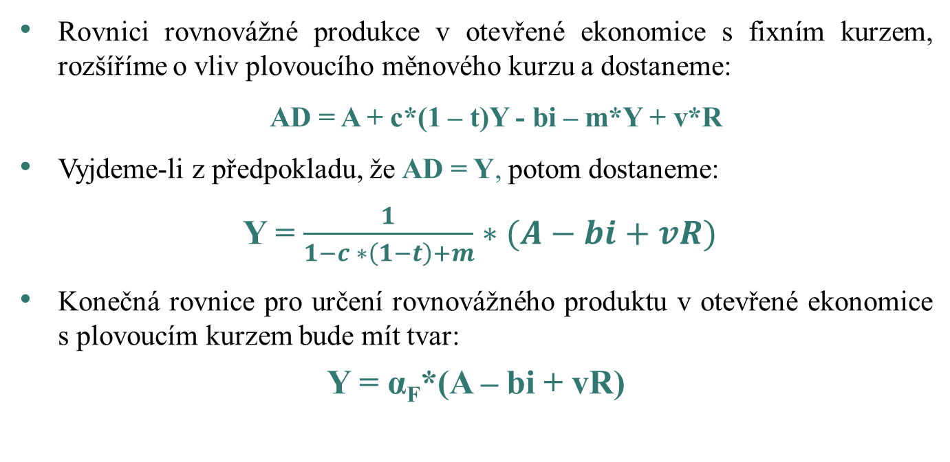
Rovnice IS v otevřené ekonomice s plovoucím kurzem
Rovnici rovnovážné produkce v otevřené ekonomice s fixním kurzem, rozšíříme o vliv plovoucího měnového kurzu a dostaneme:
AD = A + c*(1 – t)Y - bi – m*Y + v*R
Vyjdeme-li z předpokladu, že AD = Y, potom dostaneme:
Y = $\frac{1}{1−c ∗\left(1−t\right)+m}∗(A−bi+vR)$
Konečná rovnice pro určení rovnovážného produktu v otevřené ekonomice s plovoucím kurzem bude mít tvar:
Y = α_{F}*(A – bi + vR)

Slide 12
Rovnice IS v otevřené ekonomice s plovoucím kurzem
Rovnováha na trhu zboží a služeb v otevřené ekonomice s plovoucím kursem je determinována domácími autonomními výdaji (A), čistým autonomním exportem (NX), citlivostí poptávky po autonomních výdajích na úrokovou míru (b), koeficientem citlivosti čistých vývozů na reálný měnový kurz (v), reálným měnovým kurzem (R) a velikostí multiplikátoru otevřené ekonomiky (αF).
Čím menší (větší) je mezní sklon k dovozu (m), tím větší (menší) je úroveň rovnovážné produkce.
Růst (pokles) rovnovážného důchodu v důsledku růstu (poklesu) reálného měnového kurzu je tím větší, čím větší je citlivost čistých vývozů na reálný měnový kurz, a čím větší je multiplikátor otevřené ekonomiky.

Slide 13
Posuny křivky IS v otevřené ekonomice s plovoucím kurzem
Jsou-li čisté vývozy (NX) pozitivní, křivka IS se posunuje doprava o αF · ΔNX
Jsou-li čisté vývozy negativní (schodek bilance zboží a služeb), posunuje se křivka IS doleva
Růst reálného měnového kurzu posouvá křivku IS doprava o αF · v · ΔR a jeho pokles posouvá křivku IS doleva.

Slide 14
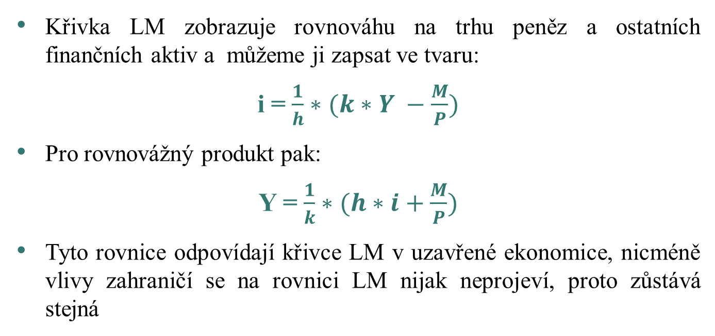
Křivka LM v otevřené ekonomice
Křivka LM zobrazuje rovnováhu na trhu peněz a ostatních finančních aktiv a můžeme ji zapsat ve tvaru:
i = $\frac{1}{h}∗(k∗Y −\frac{M}{P})$
Pro rovnovážný produkt pak:
Y = $\frac{1}{k}∗(h∗i+\frac{M}{P})$
Tyto rovnice odpovídají křivce LM v uzavřené ekonomice, nicméně vlivy zahraničí se na rovnici LM nijak neprojeví, proto zůstává stejná

Slide 15
Rovnováha PB – křivka BP - předpoklady
Vycházíme ze zjednodušeného předpokladu, že platební bilance je složena pouze z běžného účtu (BÚ) a finančního účtu (FÚ) – ostatní jsou rovny nule
Běžný účet:
Analyzujeme pomocí funkce čistého exportu (NX)
Hlavní faktor, který ho ovlivňuje je domácí a zahraniční důchod
Finanční účet:
hlavním faktorem, který jej ovlivňuje je úroková míra, tj. výnos finančních aktiv
investoři se rozhodují na základě výnosu (pokud jsou stejné podmínky)

Slide 16
Rovnováha PB – křivka BP
Pokud je na běžném účtu přebytek (CA) a pokud má být platební bilance za této situace vyrovnaná, musí být finanční účet deficitní (a naopak)
Rovnováhu platební bilance tedy zapíšeme ve tvaru:
BP = BÚ + FÚ

Slide 17
Kapitálová mobilita
Dokonalá kapitálová mobilita:
investoři mohou nakupovat nebo prodávat finanční aktiva bez jakýchkoliv omezení s nízkým náklady
Předpoklady:
neexistuje politické riziko
měly by mít podobné daňové zatížení
stabilní měnový kurs
domácí úroková míra se rovná zahraniční i = i_{f}
Dokonalá kapitálová imobilita:
kapitál se nemůže vůbec mezi zeměmi pohybovat

Slide 18
Odvození křivky BP
V tomto bodě je v rovnováze jak BÚ tak FÚ. Pro celkovou rovnováhu však není nezbytné, aby byly oba účty současně v rovnováze, ale aby byl deficit jednoho účtu kryt přebytkem druhého a celková obchodní bilance zůstane v rovnováze. Tuto rovnováhu představují všechny body na křivce 45°.
Dolní pravý graf zachycuje finanční účet platební bilance (FÚ). Různým úrokovým mírám odpovídá jiná výše salda finančního účtu. Čím vyšší je domácí úroková míra, tím vyšší je saldo finančního účtu. Pokud je domácí úroková míra stejná jako úroková míra zahraniční (i_{D}=i_{F}), finanční účet je vyrovnaný. Pokud bude domácí úroková míra vyšší než zahraniční úroková míra, přiláká to do země zahraniční investory a dojde k přílivu kapitálu. Domácí kapitál zůstane v zemi. Finanční účet bude přebytkový. Pokud bude domácí úroková míra naopak nižší než zahraniční, dojde k odlivu kapitálu do ciziny. Finanční účet bude směřovat k deficitu.
Zvýšením produktu na Y₂ dojde k deficitu BÚ, který musí být vyrovnán přebytkem FÚ. K tomu ale dojde jen pokud se zvýší úroková míra na i₂. Hodnoty Y₂ a i₂ poté definují druhý bod křivky BP.
BÚ
(NX)
BÚ
45°
+
+
Y₁
Y₂
Y
-
Úrovni produktu Y₁ odpovídá rovnovážná úroveň úrokové míry i₁ (hodnotami Y₁ a i₁ je zajištěna rovnováha platební bilance). Těmito hodnotami je tedy definován první bod křivky BP.
-
Pokud je důchod na úrovni Y1, na běžném účtu je přebytek. Pokud má být platební bilance za této situace vyrovnaná, musí být finanční účet deficitní.
+
-
FÚ
Odvození křivky BP začneme na levém horním grafu, kde je zobrazena funkce běžného účtu platební bilance (BÚ). Jak už jsme uvedli, s růstem domácího důchodu dochází ke zhoršení salda běžného účtu platební bilance. Při nižších úrovních důchodu je běžný účet v přebytku, při rostoucím důchodu se postupně dostává do deficitu.
i
BP
i
Do tohoto grafu budeme konstruovat křivku BP. Budeme sem přenášet hodnoty z osy x v horním grafu (úroveň produktu Y) a z osy y v pravém grafu (úroková míra i)
Na pravém horním grafu vidíme osu 45°. Osa představuje vyrovnanou platební bilanci, kdy deficit běžného účtu je pokryt přebytkem na finančním účtu platební bilance nebo přebytek běžného účtu je kompenzován deficitem na finančním účtu.
i₂
Levý horní graf zobrazuje závislost BÚ na vytvořeném produktu. Při růstu Y se projevuje vliv mezního sklonu k importu a BÚ se postupně dostává do deficitu. To vyjadřuje klesající křivka BÚ.
i₂
i₁
i₁
Y₁
Y₂
Y
+
-
FÚ

Slide 19
Sklon, poloha a body mimo křivku BP
Křivka BP má obecně pozitivní sklon, který je determinován především stupněm kapitálové mobility
Čím dokonalejší je mezinárodní kapitálová mobilita, tím plošší je BP a naopak
Dokonalá kapitálová mobilita tedy znamená, že křivka BP bude horizontální, tedy i = i_{f}. Stav platební bilance zcela určen úrokovou sazbou a finančním účtem a úloha běžného účtu je zanedbatelná
Dokonalá kapitálová imobilita je stav, kdy překážky v mezinárodním obchodě jsou takové, že změna domácích úrokových sazeb by neměl žádný účinek na pohyb kapitálu. Křivka BP je v tomto případě vertikální a stav platební bilance je zcela určen běžným účtem a faktory, které ho ovlivňují.

Slide 20
Sklon, poloha a body mimo křivku BP
Tvary křivky BP
BP (dokonalá kapitálová imobilita)
i
BP (omezená kapitálová mobilita)
BP (dokonalá kapitálová mobilita)
Y

Slide 21
Sklon, poloha a body mimo křivku BP
Horizontální BP
Body nad křivkou BP znamenají, že domácí úroková sazba nad světovou úrokovou sazbou, pak dojde k intenzivnímu přílivu kapitálu a přebytku platební bilance (měnové rezervy centrální banky rostou). Pokud nemá dojít revalvaci (zhodnocení) měny domácí země, potom v systému fixních měnových kurzů musí centrální banka intervenovat (zasáhnout) tím, že nakupuje zahraniční měnová aktiva, což zvýší zásobu mezinárodních rezerv a současně zvýší peněžní zásobu v domácí ekonomice. Zvýšení peněžní zásoby povede k poklesu domácí úrokové sazby, která bude klesat tak dlouho, dokud nebude na úrovni sazby světové. Tento mechanismus funguje také opačně.

Slide 22
Sklon, poloha a body mimo křivku BP
Vertikální BP
Napravo od vertikální křivky BP je důchod příliš vysoký, a proto je příliš vysoký i import, který přesahuje export a vzniká deficit platební bilance
Nalevo od křivky BP je reálný důchod naopak příliš nízký, a proto je nízký i import, opět vzniká nerovnováha, tentokrát přebytek platební bilance
V obou případech bude v systému fixních kurzů třeba zásahů centrální banky, aby udržela platební bilanci v rovnováze.

Slide 23
Sklon, poloha a body mimo křivku BP
Poloha křivky BP a její posuny jsou, kromě úrovně důchodu a úrovně úrokové sazby, určeny nominálním měnovým kurzem a poměrem zahraniční cenové hladiny (PF) k domácí cenové hladině (P)
BP
i
•D
•A
zhodnocení
•B
znehodnocení
•E
•C
Y

Slide 24
Sklon, poloha a body mimo křivku BP
Na našem grafu je křivka BP znázorněna pro reálný měnový kurs (R)
Jestliže dojde k jeho změně, např. zvýšení reálného devizového kurzu (znehodnocení domácí měny), potom dojde ke zlepšení čistých vývozů při každé úrovni důchodu a křivka BP se posune doprava
Při poklesu reálné devizového kurzu dojde ke zhodnocení domácí měny, což povede ke zhoršení čistých vývozů při jakékoliv úrovni důchodu a křivka BP se posune doleva
Je-li poměr zahraniční cenové hladiny k domácí cenové hladině (P_{F}/P) konstantní, potom se reálný devizový kurz zvyšuje, jestliže v systému pevných kurzů dochází k devalvaci domácí měny

Slide 25
Sklon, poloha a body mimo křivku BP
Devalvace domácí měny posunuje křivku BP doprava, a revalvace (zhodnocení) domácí měny posunuje křivku BP doleva
Body D a E jsou body nerovnováhy platební bilance
V bodě D je platební bilance v přebytku, protože úroková sazba je pro daný důchod příliš vysoká, aby vyvolala čistý kapitálový odliv. Platební bilance je aktivní a měnové rezervy se zvyšují.
V bodě E je také platební bilance v nerovnováze ovšem v deficitu (schodku). Úroková sazby je příliš nízká, aby vyvolala příliv kapitálu, který by vyrovnal schodek běžného účtu, dochází tedy k čerpání měnových rezerv.

Slide 26
Rovnováha v modelu IS-LM-BP
Vnitřní a vnější rovnováha ekonomiky nastává v průsečíku křivek IS, LM a křivky BP
i
IS
LM
i = i_{f}
BP = 0
Y*
Y

Slide 27
Rovnováha v modelu IS-LM-BP
Jedná se o situaci, kdy existuje současná rovnováha na všech agregátních trzích uvnitř ekonomiky (trh zboží a služeb), trhu peněz a ostatních finančních aktiv současně s rovnováhou vnější, tzn. rovnováhou platební bilance
Za předpokladu dokonalé kapitálové mobility lze formálně zapsat rovnici křivky BP ve tvaru: i = i_{f}
V případě nedokonalé kapitálové mobility (pozitivně skloněná křivka BP) se domácí úroková sazba nemusí rovnat zahraniční úrokové sazbě
Makroekonomická rovnováha bude určena interakcí domácí úrokové sazby, domácího důchodu a reálného kurzu

Slide 28
Rovnováha v modelu IS-LM-BP
Vycházíme-li ze vztahu BP = CA + CF = 0, bude mít rovnice křivky BP tvar:
BP = (NX – m*Y + v*R) + c_{f}*(i – i_{f}) = 0
Kde NX čistý export
m mezní sklon k dovozu
v koeficient citlivosti čistých vývozů na reálný měnový kurz,
R reálným měnový kurz
c_{f} je koeficient citlivosti kapitálových toků na rozdíl úrokových sazeb.

Slide 29
DĚKUJI ZA POZORNOST

